Slide 1
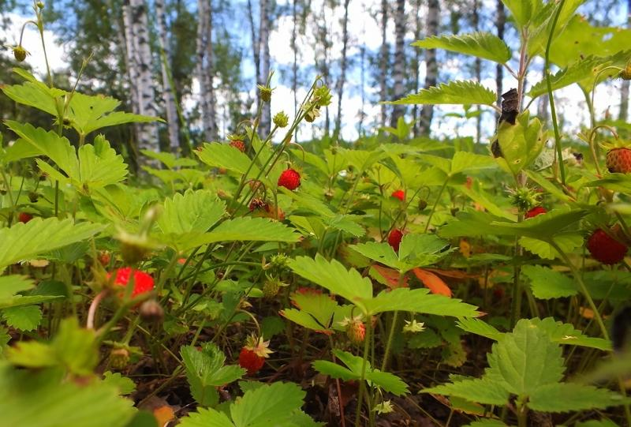
Творческое продолжение текста-повествования 3 класс
Алтынцева Светлана Николаевна
учитель начальных классов
ГБОУ прогимназия №675
Красносельского района
Санкт-Петербурга

Slide 2
Виталий Валентинович Бианки «Ёж-спаситель»

Slide 3
Оказывается, под кочкой сидел ёж.

Slide 4
Видит Маша: на неё ползёт серая змея с чёрными зигзагами на спине.

Slide 5
Ядовитая гадюка!

Slide 6
Уж обыкновенный
Гадюки и уж

Slide 7
Ёж засеменил к змее.

Slide 8
Гадюка вскинулась и зашипела. Она бросилась на ежа.

Slide 9
Ёж подставил колючки.

Slide 10
Началась схватка.

Slide 11
Спасибо за урок!
Презентацию к уроку по развитию речи (3 класс) подготовила Алтынцева светлана Николаевна учитель начальных классов прогимназии № 675 «Талант» Санкт-Петербург

